Slide 1


Slide 2


KHỞI ĐỘNG

Slide 3
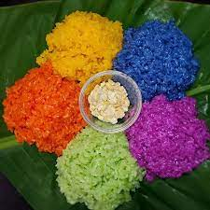


Slide 4


TRẢ LỜI CÂU HỎI
Chia sẻ cảm nhận của em về món Xôi – một món ăn quen thuộc của người dân Việt Nam

Slide 5
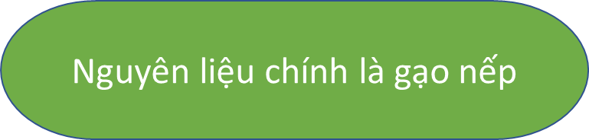
Là món ăn dân dã của người Việt Nam
Hương vị thơm, ngon, dẻo
Có rất nhiều loại xôi khác nhau:Xôi gấc, xôi đậu, xôi lạc…

Slide 6
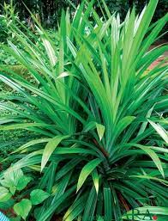
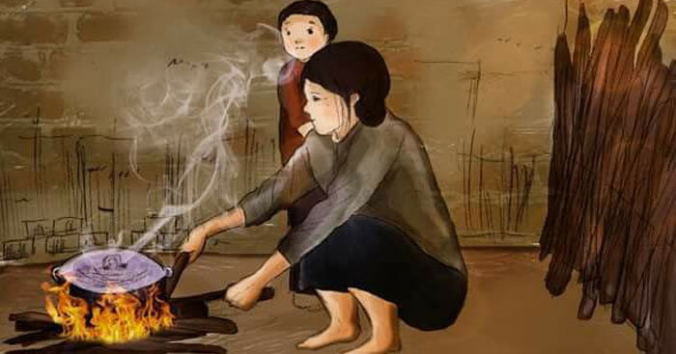
Tiết 16-Văn bản:
GẶP LÁ CƠM NẾP
(Thanh Thảo)

Slide 7

I. Đọc văn bản

Slide 8


1. Đọc
Đọc giọng to, rõ ràng diễn cảm. Chú ý khi đọc dòng thơ “Ôi mùi vị quê hương” lưu ý cách ngắt nhịp ¼ nhấn mạnh vào thán từ ôi để biểu dạt tình cảm, cảm xúc của tác giả dành cho quê hương và người mẹ.

Slide 9
So sánh sự giống và khác nhau giữa xôi và cơm nếp?
Xôi và cơm nếp:
Giống: | Khác
Cùng sử dụng một loại nguyên liệu là gạo nếp; | Khác ở cách nấu, mục đích nấu. Xôi được đồ hoặc nấu (thường chín bằng hơi nước) rất cầu kì nên thường chỉ được làm vào dịp lễ, tết hoặc giỗ chạp. Còn cơm nếp có thể nấu (giống nấu cơm tẻ) trong ngày thường.

Slide 10
2. Tác giả, văn bản
Phiếu học tập số 1
Tác giả | Văn bản | Đề tài | Thể thơ | Giọng điệu | PTBĐ | Bố cục

Slide 11

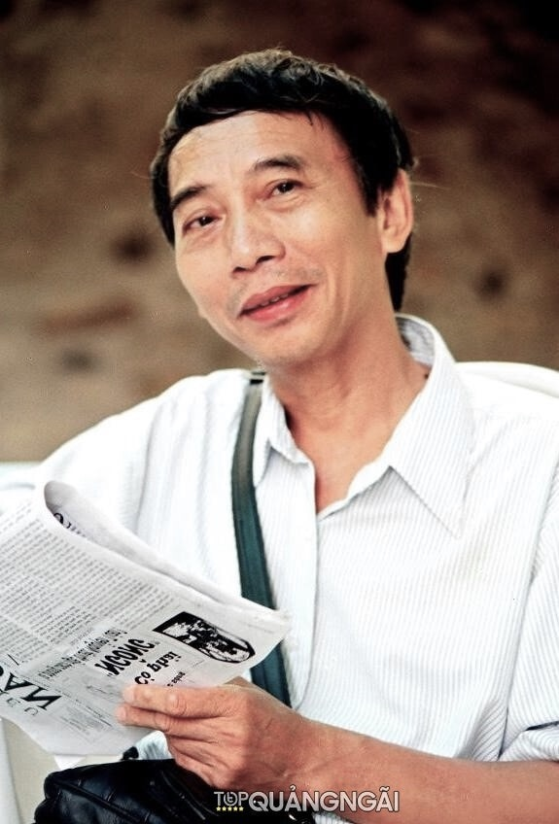
2. Tác giả, văn bản
a. Tác giả
-Thanh Thảo (1946) quê ở Quảng Ngãi
- Ông là một nhà thơ, nhà báo, thường viết về chiến tranh và thời hậu chiến.

Slide 12

Một số tác phẩm tiêu biểu
05
04
1988
03
1985
02
1981
01
1978
1977
Những người đi tới biển
Dấu chân qua trảng cỏ
Những ngọn sóng mặt trời
Khối vuông rubic
Từ một đến một trăm

Slide 13
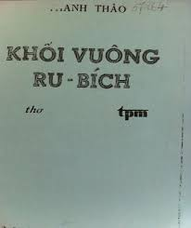

KHÁM PHÁ CHUNG VĂN BẢN

Slide 14

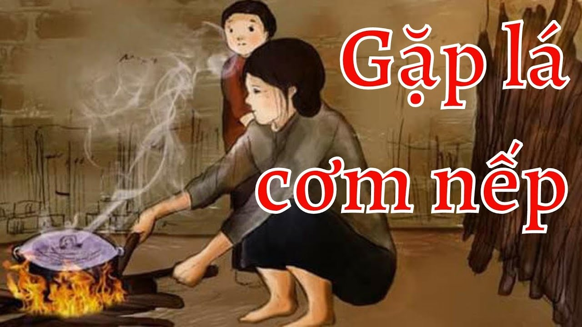
b. Văn bản
Xuất xứ: Trích “Dấu chân qua trảng cỏ”
01

Slide 15

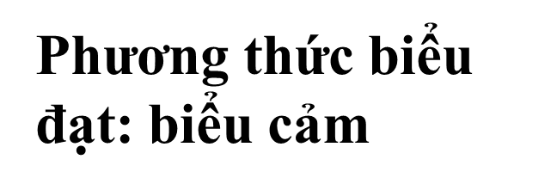

b. Văn bản
01
Đề tài: Người lính và quê hương
02
Thể loại: thơ năm chữ
03
Gọng điệu: Tâm tình, trong trẻo, tha thiết

Slide 16
Bố cục
Hai khổ thơ cuối
Hai khổ thơ đầu
Hình ảnh người mẹ trong ký ức của người con
Tình cảm của người con dành cho mẹ và quê hương đất nước

Slide 17

II. Khám phá văn bản

Slide 18
II. KHÁM PHÁ VĂN BẢN
1. Đặc điểm về cách gieo vần, ngắt nhịp, khổ, thể thơ

Slide 19
Phiếu học tập số 2
Cách gieo vần
Cách ngắt nhịp
Cách chia khổ
Thể thơ

Slide 20


Xa nhà /đã mấy năm
Thèm bát xôi/ mùa gặt
Khói bay/ ngang tầm mắt
Mùi xôi/ sao lạ lùng.
Ôi /mùi vị quê hương
Con quên/ làm sao được
Mẹ già /và đất nước
Chia đều /nỗi nhớ thương.
Mẹ ở đâu,/ chiều nay
Nhặt lá/ về đun bếp
Phải mẹ/ thổi cơm nếp
Mà thơm /suốt đường con.
Cây nhỏ /rừng Trường Sơn
Hiểu lòng/ nên thơm mãi …

Slide 21

II. KHÁM PHÁ VĂN BẢN
1. Đặc điểm về cách gieo vần, ngắt nhịp, khổ, thể thơ
Thực hiện trong 5 phút
Thảo luận nhóm
Câu hỏi: Số tiếng trong một dòng, cách gieo vần, ngắt nhịp và chia khổ của bài thơ Gặp lá cơm nếp có gì khác so với bài thơ Đồng dao mùa xuân? Hãy so sánh các phương diện đó của hai bài thơ bằng cách thực hiện vào bảng phụ.

Slide 22
THẢO LUẬN NHÓM
Phương diện | Đồng dao mùa xuân | Gặp lá cơm nếp
Số tiếng
Cách gieo vần
Cách ngắt nhịp
Cách chia khổ

Slide 23
Phương diện | Đồng dao mùa xuân | Gặp lá cơm nếp
Số tiếng | - 4 tiếng một dòng | - 5 tiếng / một dòng
Cách gieo vần | - Vần chân | - Vần chân,vần liền
Cách ngắt nhịp | - Linh hoạt, biến tấu trên nền nhịp 2/2. | - Linh hoạt, biến tấu trên nền nhịp 2/3, 3/2.
Cách chia khổ | - Bài thơ chia làm 9 khổ, trong đó có 2 khổ đặc biệt. | - Bài thơ chia làm 4 khổ, trong đó có một khổ đặc biệt.

Slide 24
Bảng kiểm
Phương diện | Đồng dao mùa xuân | Gặp lá cơm nếp | Điểm
Số tiếng | 4 tiếng/1 dòng | 5 tiếng/1 dòng | 2,5
Cách gieo vần | Vần chân | Vần chân, vần liền | 2,5
Cách ngắt nhịp | Linh hoạt, biến tấu trên nền nhịp 2/2 | Linh hoạt, biến tấu trên nền nhịp 2/3, 3/2 | 2,5
Cách chia khổ | Bài thơ chia 9 khổ, trong đó có 2 khổ đặc biệt | Bài thơ chia 9 khổ, trong đó có 1 khổ đặc biệt | 2,5

Slide 25

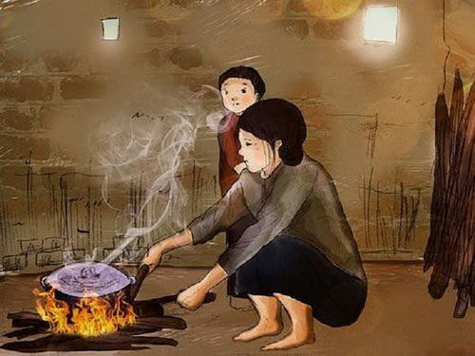
2. Hình ảnh mẹ trong kí ức của người con .

Slide 26
2. Hình ảnh mẹ trong kí ức của người con
a. Hoàn cảnh gợi nhắc người lính nhớ về mẹ

Slide 27

Trên đường hành quân ra mặt trận, anh gặp lá cơm nếp.
Hoàn cảnh gợi nhớ
Gợi cho anh nhớ làn khói xôi bay ngang tầm mắt.Thèm bát xôi mùa gặt có hương thơm lạ lùng
Hoàn cảnh đặc biệt
Nhớ đến hình ảnh thân thương của người mẹ đang ngồi nấu xôi bên bếp lửa.
Sự tinh tế của người con trong cảm nhận thiên nhiên, thế giới tình cảm phong phú và ý thức trách nhiệm lớn lao với gia đình, quê hương, đất nước.

Slide 28
2. Hình ảnh mẹ trong kí ức của người con
a. Hoàn cảnh gợi nhắc người lính nhớ về mẹ
Trên đường hành quân ra mặt trận, anh gặp lá cơm nếp.
=> Hương vị đó đã gợi cho anh nhớ đến hình ảnh thân thương của người mẹ bên bếp lửa đang nấu xôi.

Slide 29

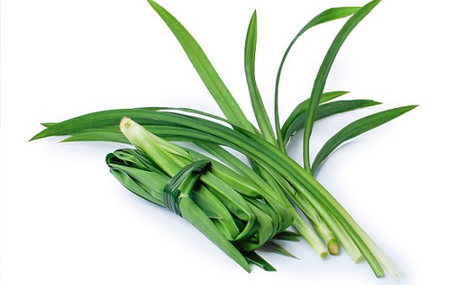

III.
LUYỆN TẬP

Slide 30
Câu 1: Bài thơ “ Gặp lá cơm nếp” của tác giả nào?
Thanh Thảo
Nguyễn Khoa Điềm
A.
B.
Xuân Quỳnh
Tố Hữu
C.
D.

Slide 31

Câu 2: Bài thơ “Gặp lá cơm nếp” được viết theo thể thơ nào?
Thơ 4 chữ
Thơ 5 chữ
A.
B.
Thơ tự do
Thơ lục bát
C.
D.

Slide 32

Câu 3: Hãy cho biết: Người lính “gặp lá cơm nếp” ở đâu?
Trên đường hành quân
Ở quê nhà
A.
B.
Trong ký ức ngừoi con
Hai bên đường
C.
D.

Slide 33

Câu 4: Bài thơ được gieo theo vần gì?
Vần lưng
Vần chân
A.
C.
Vần cách
Vần chân, Vần liền
D.
B.

Slide 34

Câu 5: Khi gặp lá cơm nếp, anh lính nhớ đến ai?
?
?
Vợ
Bà
A.
B.
Chị
Mẹ
C.
D.

Slide 35

HƯỚNG DẪN VỀ NHÀ
Học thuộc lòng bài thơ.
Trả lời các câu hỏi cuối bài.

Slide 36


